Slide 1
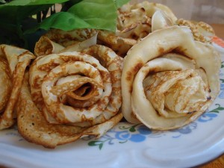
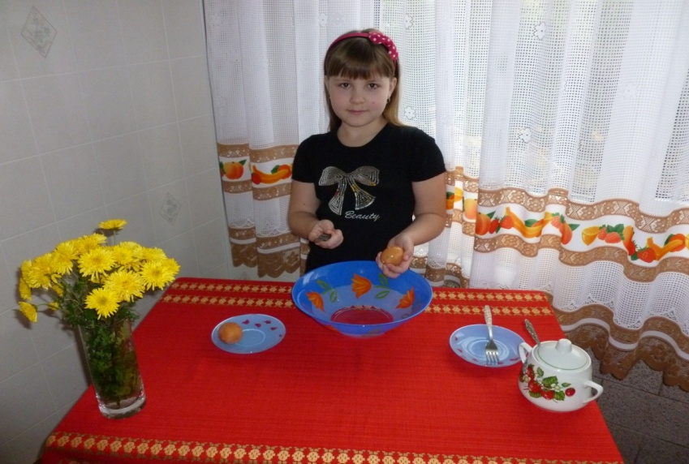
Форум «Детям Сочи – здоровое питание!» «Продукты разные нужны, блюда разные важны»
Автор: Костянова Алина, 2 «А» класс МОБУ СОШ №13 Руководитель: Колпакова М.В., учитель начальных классов МОБУ СОШ № 13 г. Сочи

Slide 2
БЛИН- СИМВОЛ СОЛНЦА,
СЪЕДАЯ ЕГО, МЫ ПОЛУЧАЕМ КУСОЧЕК СОЛНЕЧНОЙ ЭНЕРГИИ – ПО КРАЙНЕЙ МЕРЕ, ТАК ГЛАСИТ НАРОДНОЕ ПОВЕРЬЕ

Slide 3
История происхождения блинов
Блины считаются одним из самых любимых русских блюд

Slide 4
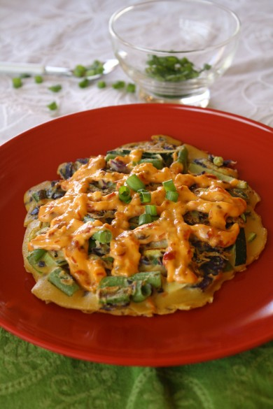
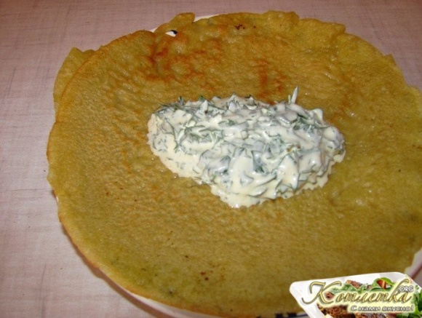
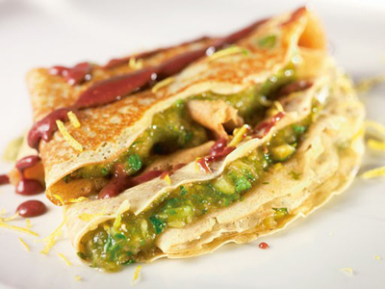
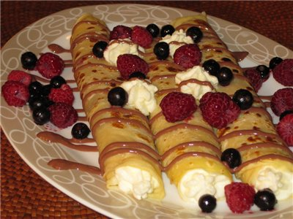
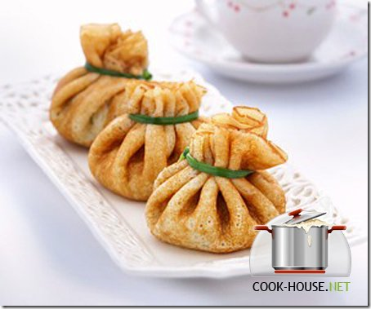
Блины в кухнях разных стран
Япония Мексика
Франция Британия
и

Slide 5
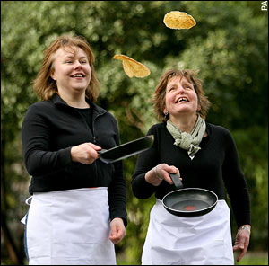
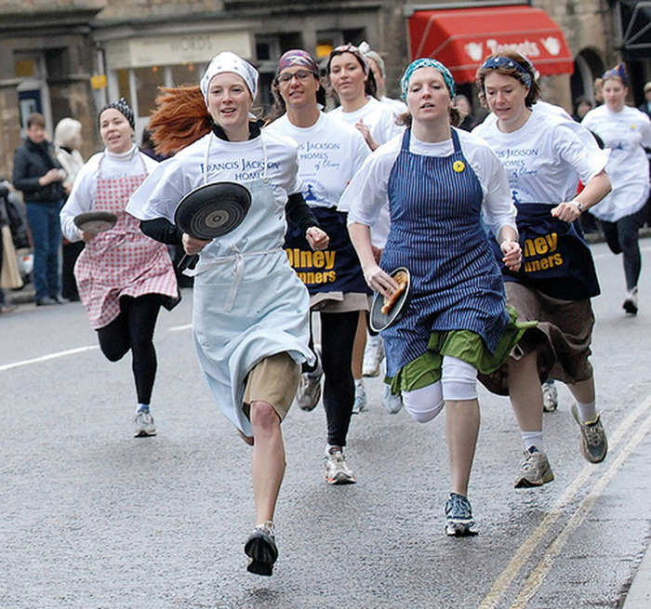
Международный день блина

Slide 6
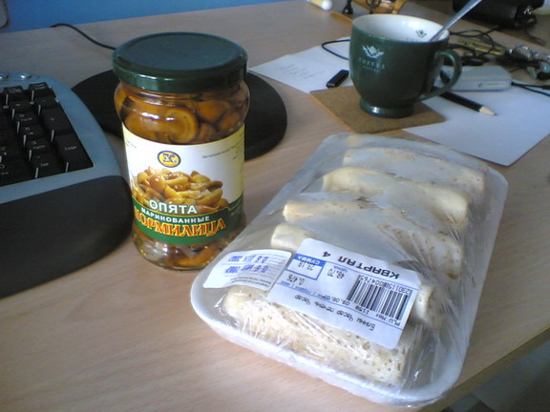
Вред магазинных блинов. Не экономьте на своем здоровье!

Slide 7
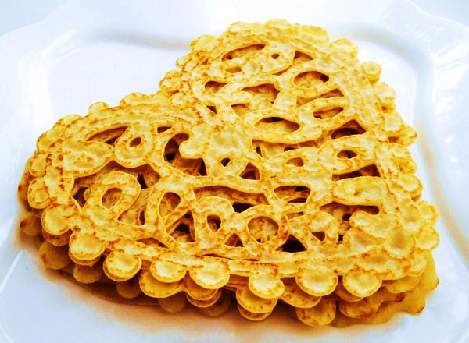
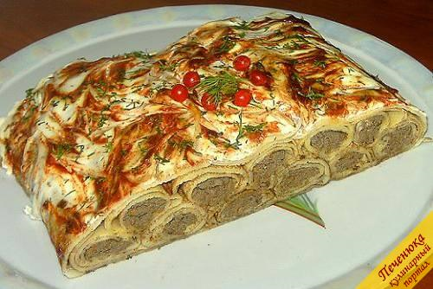
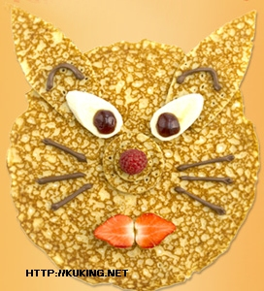
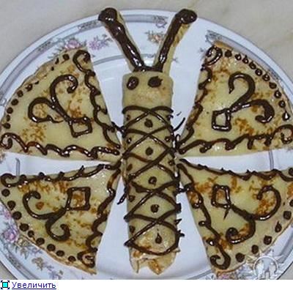
Ну и, конечно, блины должны быть красивые. Вот несколько идей как сделать самые оригинальные блинчики к праздничному столу.

Slide 8
Проанализируй свой рацион питания за неделю.
Продукты | ПН | ВТ | СР | ЧТ | ПТ | СБ | ВС
Растительного происхождения, содержащие белки
Животного происхождения, содержащие белки
Растительного происхождения, содержащие жиры
Животного происхождения, содержащие жиры
Растительного происхождения, содержащие углеводы
Животного происхождения, содержащие углеводы
Если в таблице нет знака «--» или не больше 8 «--» закрась шар зелёным цветом.
Если больше 8 «--» - красным цветом. Правильное питание
Неправильное питание

Slide 9
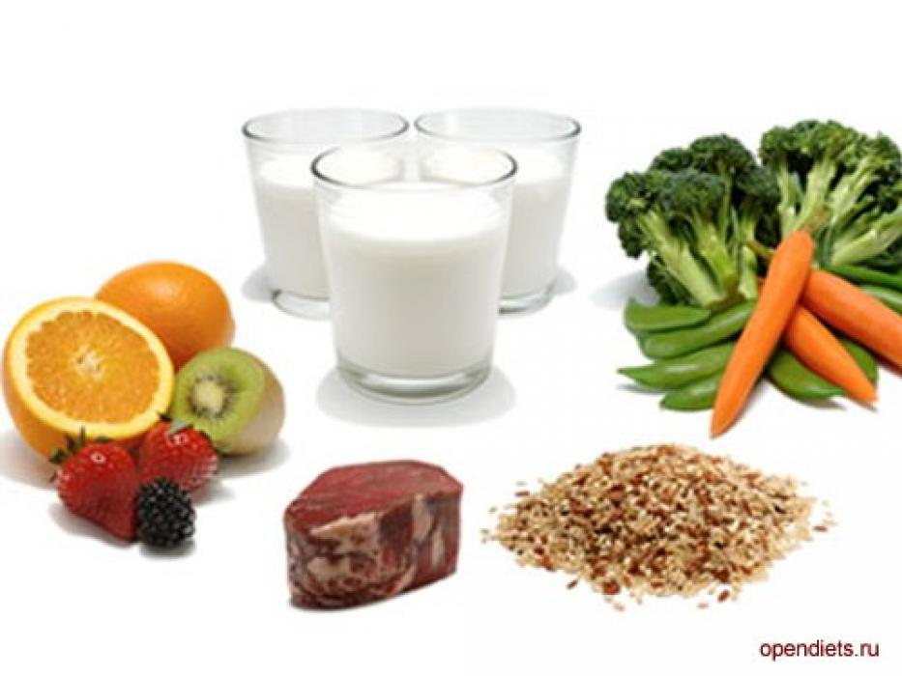
Вывод
Правильное питание необходимо для роста и развития детского организма.
Важно следить за рациональным соотношением в составе блюд белков, жиров, углеводов, витаминов и минеральных веществ.

Slide 10
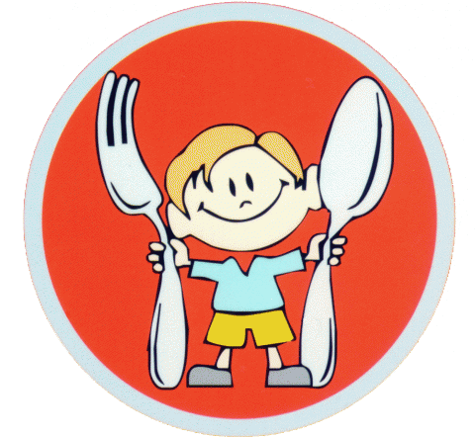
Практические советы
Следите за своим рациональным, сбалансированным питанием.
Не покупайте магазинные полуфабрикаты.
Помните высказывание французского литератора Антельма Брилья – Саварена
«Животные кормятся,
люди едят,
но только умные люди
умеют есть».

